Slide 1

2025전기 졸업과제 발표
15 – fm마스터
202055614 최성민
202055502 강동권

Slide 2
목차
프로젝트 개요
개발 목표
시스템 설계 및 개발
결과 및 분석
활용 방안 및 향후 연구 방향

Slide 3
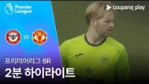
아모림의 맨유 33경기 9승 7무 17패
무엇이 문제??

Slide 4
프로젝트 개요
프로젝트 동기
1. 데이터 기반 분석의 한계 극복
: 현대 축구에서의 데이터는 전술적, 상업적으로 매우 중요.
2. 희소 데이터 확보 및 활용
: 데이터의 중요성에도 불구하고, 실제 연구에 활용될 수 있는 오 픈소스 데이터가 매우 부족.
데이터 부족 문제를 해결하고자 더 쉽게 데이터를 수집하는 방법은 없을까?

Slide 5

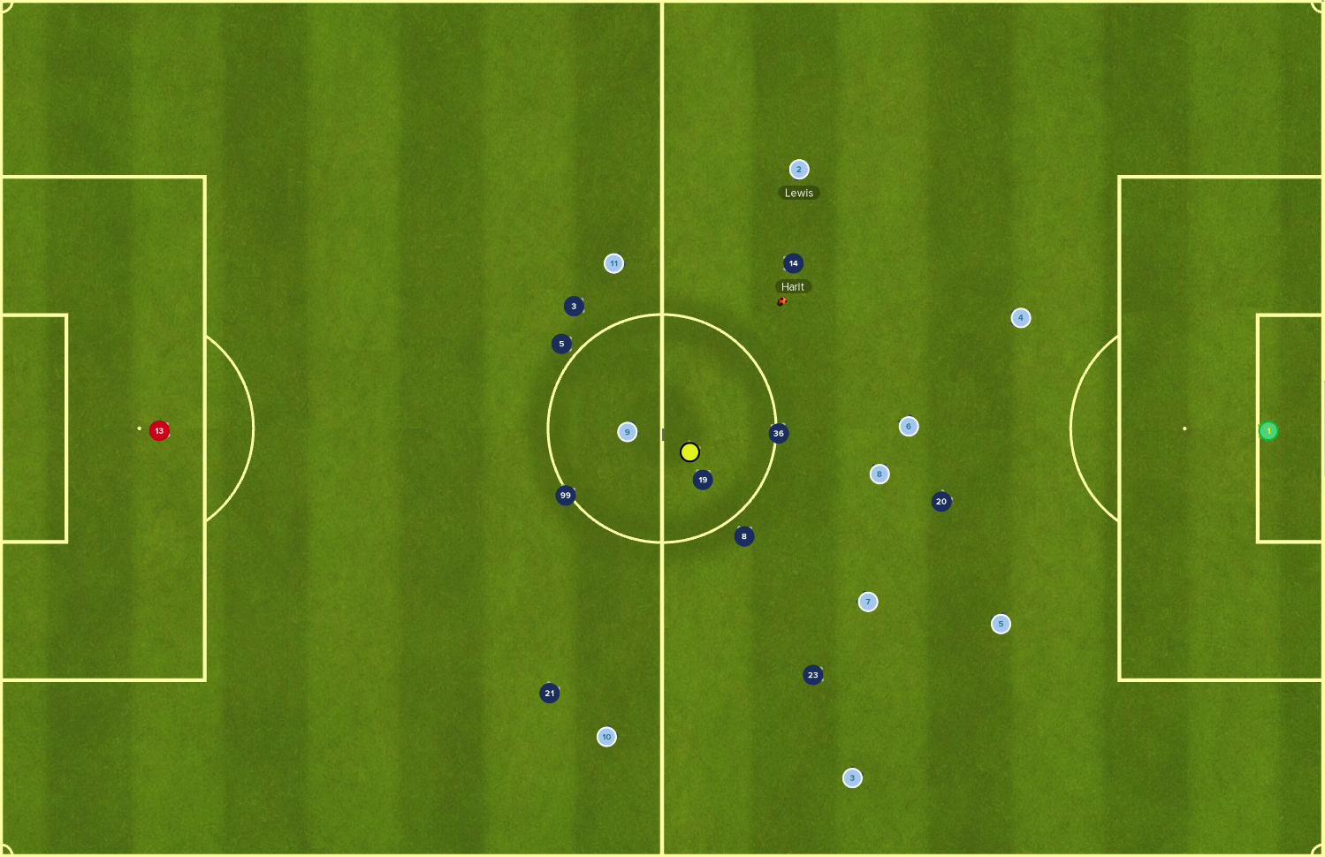
프로젝트 목표
선수와 공의 Tracking data로 공의 Events data를 예측하는 모델!
Football manager 2024 인게임 데이터를 Tracking data set으로 가공
Passing
Dribbling
Shooting
IDLE
Tracking data

Slide 6
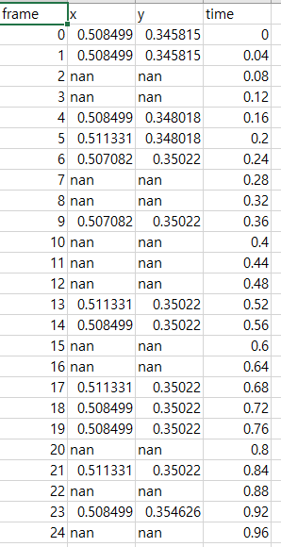
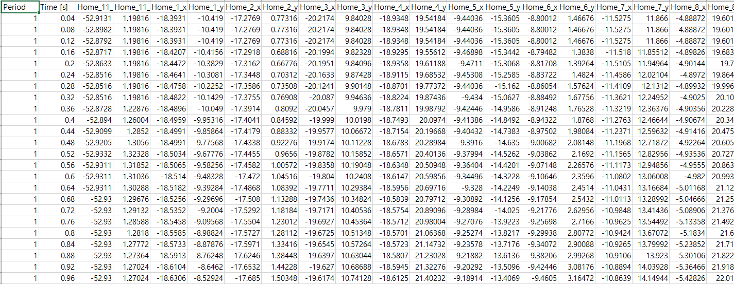
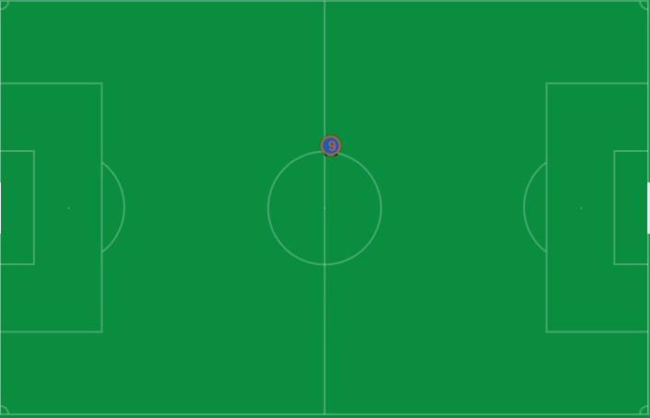
개발 목표
1. Football manager 2024 인게임 데이터 추출
선수: 각 선수 마다 총 이동 거리 영상을 캡처해 OpenCV기반 객체 탐지 기술로 좌표화.
Interpolating, Filtering
X 22

Slide 7
개발 목표
1. Football manager 2024 인게임 데이터 추출
공: 전체 경기를 2D로 바라본 시점의 영상을 캡처해 공 1개를 탐지하는 Yolov8 모델을 학습하여 좌표화.
Yolo
Interpolating, Filtering

Slide 8
개발 목표
2. Events data 예측 모델 설계
Deutsche Fussball Liga (DFL)에서 제공한 6개의 축구 데이터를 이용하여 학습.
공 이벤트 데이터 예측을 위해 데이터 Labeling 및 Feature Engineering 수행.
Baseline 모델 설계
- Conv1D, TCN, GRU(RNN/LSTM 기반), Transformer

Slide 9
시스템 설계 및 개발
Fm2024 extracting
FM2024
Yolov8
Tracking Data
Events Predicting modeling
Tracking Data
Data labeling & Feature Engineering
Layer
Norm
(on F)
Linear
F->
d_model
Add PE
Layer
Norm
(on F)
Layer
Norm
Pooling
Linear Head
->
Logits
[B, C]
Input
[B,T, F]
Transformer
Events Data

Slide 10
시스템 설계 및 개발
1. 데이터 & 전처리
데이터셋: DFL(Floodlight) 이벤트/트래킹(xy_objects, events, possession, ballstatus, teamsheets)
이벤트↔트래킹 정렬: gameclock + 1.6s 오프셋을 적용해 프레임 정렬
하프 병합: 전/후반 트래킹을 글로벌 프레임으로 연결(T1 기준)
이벤트 정규화: eID→카테고리 매핑(Passing/Shooting/Dribble 등), Delete 제거, 필요 카테고리만 필터
코드 스트림: possession, ballstatus(Alive/Dead) 병합 및 프레임 단위 시계열화
https://github.com/spoho-datascience/idsse-data/tree/main

Slide 11
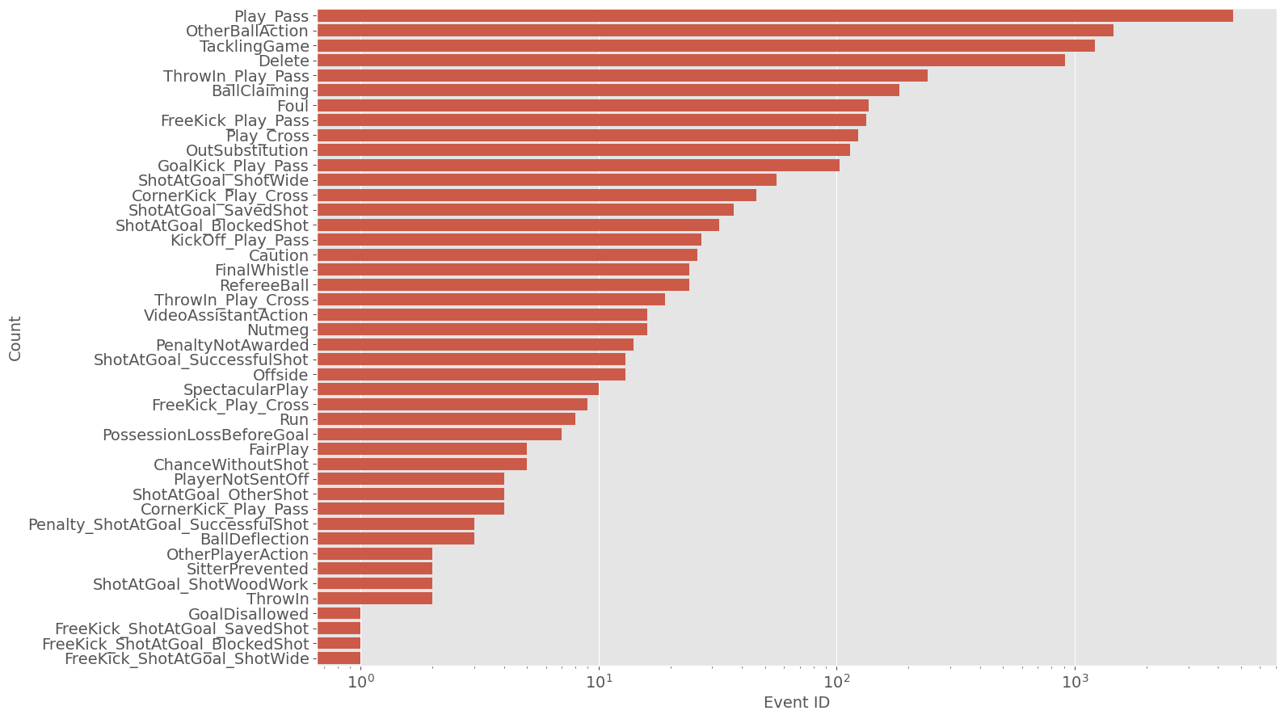

Slide 12
2. Labeling 로직(규칙 기반)
상태 집합: passing / shooting / dribbling / idle(+ out_of_play)
세그먼트 종료 규칙(우선순위):
Dead/필드 이탈 → 즉시 종료
Shooting: 근접 접촉(연속 contact_hold_shot 프레임), 큰 방향 변화(angle_deflect_deg), 정지+근접, possession flip(홀드 포함), 최대 길이 제한
Passing: 정지+근접(성공/실패 시 임계 다름), possession flip, (옵션) 최대 길이
Dribbling: 정지 & 컨트롤 거리 외 → 종료
보정: Alive & 근접 & 적정 속도면 idle→dribbling 자동 보정, 공중패스 idle -> passing 자동 보정
3. 특징(Feature Engineering)
좌표 정규화(pitch.xlim/ylim) → ball_x_norm, ball_y_norm
운동량: ball_vx, ball_vy, speed, ax, ay, acc
근접도: nearest_player_dist (+ 필요시 nearest_same/nearest_opp)
방향/골 관련: d_heading, goal_dist_min, v_toward_goal, cos_same
통계창: ball_speed_ma10, ball_acc_sd10 등 이동 평균/표준편차

Slide 13
4. 윈도우링 & 투영
슬라이딩 윈도우: [N, T, F] (예: T=21/25/31, stride=3~5)
라벨 기준: 끝 프레임(last) 라벨,
윈도우→프레임 투영: 다중 윈도우 겹침 시 가중(삼각/후방 가중) 합으로 스무딩
후처리: 최소 세그 길이(예: shooting ≥3프레임), 클래스별 바이어스 조정
5. 모델링
Conv1D 베이스라인
TCN(Temporal Convolutional Network): 인과(convolution)·확장된 리셉티브 필드
Transformer Encoder 분류기:
사인/코사인 포지셔널 인코딩, causal 마스크, 입력 LayerNorm
풀링: last(끝 프레임 라벨) / avg
GRU: 은닉 상태를 게이트로 조절하는 LSTM 기반 모델
손실: CrossEntropy(클래스 가중), FocalLoss(완화형 γ, α 소량)
최적화: AdamW, LR 1e-3~2e-3, Weight Decay 1e-4, Gradient Clipping

Slide 14
6. 스케일링 & 학습 안정화
StandardScaler(폴드별 train에만 fit, val/test는 transform)
NaN/Inf 가드, 로짓/로스 유효성 체크, 학습률 조정
7. 학습/검증 전략
GroupKFold(매치 단위 분할): 데이터 누수 방지
고정 테스트 매치 + 나머지 매치로 CV → 베스트 설정 선택 후 최종 학습/평가
클래스 불균형 대처: 클래스 가중(온건)
8. 평가 & 리포팅
매크로 F1(주 지표), Accuracy, 클래스별 Precision/Recall/F1
컨퓨전 매트릭스, shooting 제외 3클래스 평가(분리 리포트)

Slide 15
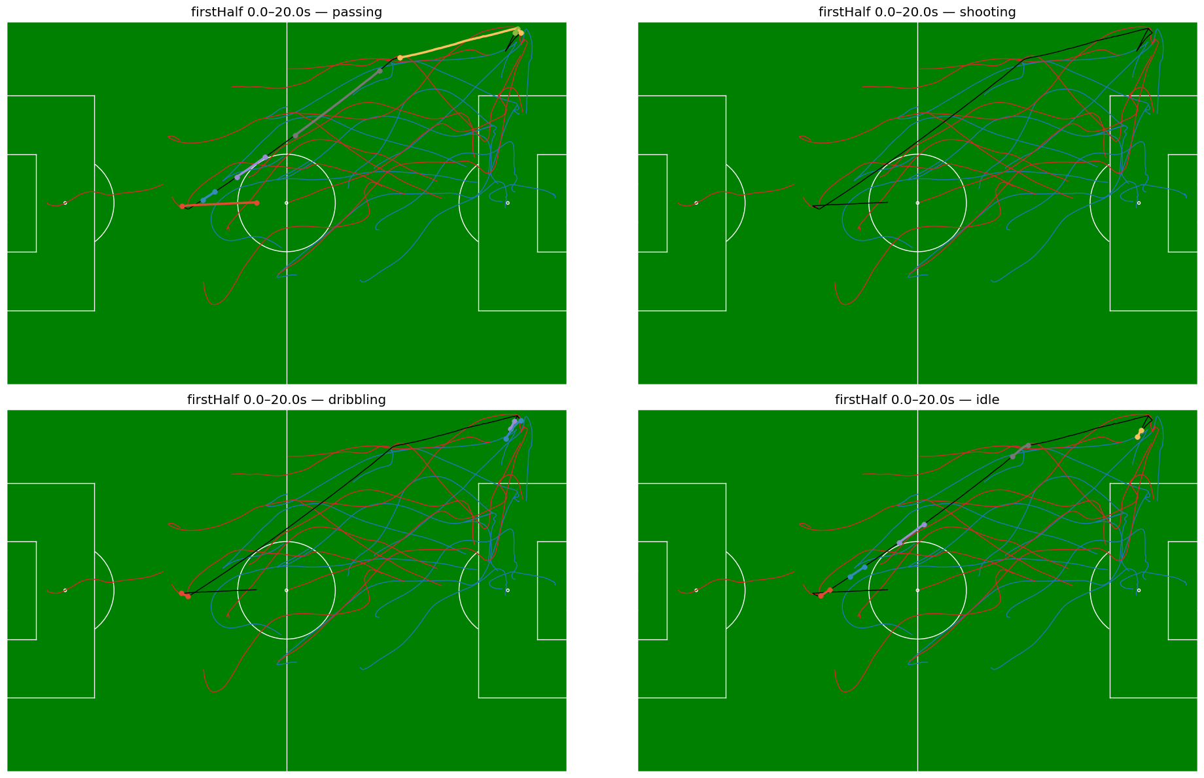
결과 및 분석
TEST set: DFL-MAT-J03WOH
전반 20초까지의 이벤트 Ground Truth

Slide 16
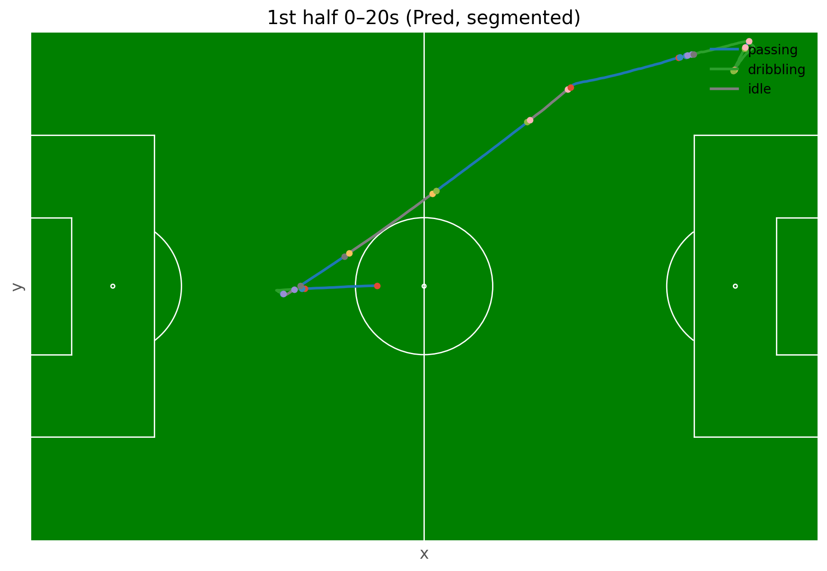
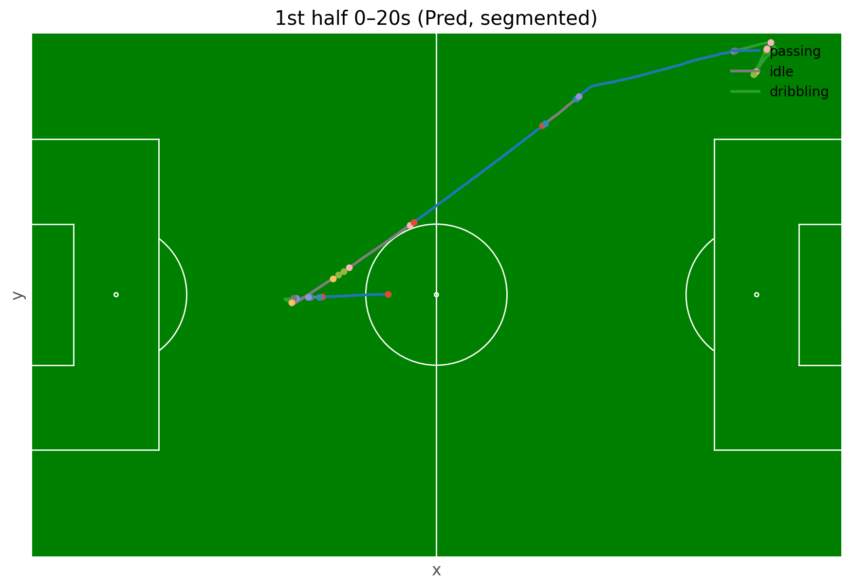


Conv1d
TCN
GRU
Transformer

Slide 17
model | features | window_T / stride | loss | class_weighting | scaler | CV macro-F1 (mean±std) | TEST macro-F1 | TEST acc | F1_drib | F1_idle | F1_pass | F1_shoot | F1_no_shoot (macro) | notes
Conv1D | F19+goal | 21 / 3 | Focal | — | — | 0.377±0.041 | 0.394 | 0.53 | 0.65 | 0.36 | 0.51 | 0.06 | 0.507 | 초기 FocalLoss
TCN | F19+goal | 21 / 3 | CE | mild | — | 0.454±0.013 | 0.458 | 0.61 | 0.65 | 0.47 | 0.65 | 0.07 | 0.590 | dilated causal conv
Transformer | F19+goal | 21 / 3 | CE | mild | StandardScaler | 0.486±0.018 | 0.499 | 0.65 | 0.68 | 0.54 | 0.69 | 0.08 | 0.637 | NaN 해결(스케일링)
GRU | F19+goal | 21 / 3 | CE | mild | StandardScaler | 0.529±0.019 | 0.518 | 0.69 | 0.69 | 0.56 | 0.72 | 0.10 | 0.657 | 현재 최고 TEST
- 가장 좋은 결과는 GRU이지만 학습 데이터셋이 더 많으면 Transformer가 더 정확한 결과가 나올 것으로 예상.
- Shooting은 모든 모델에서 성능이 좋지 않았는데, 경기 별 전체 shooting의 수가 다르고 특별한 이벤트이다
보니 학습에 어려움이 있었음.
Dribbling이 가장 높은 정확도를 일괄적으로 보여주었고, Aerial Passing과 같이 직접 Labeling한
이벤트에 대한 정확도를 제외하면 어느정도 준수한 정확도를 보여줌.

Slide 18
활용 방안 및 향후 연구 방향
프로젝트의 목표에 맞게 Tracking data를 이용한 Events data 예측에 의미있는 성과를 냄.
향후 Diffusion 모델과 같이 축구 데이터를 생성해낼 때 Events data도 생성하는 데에 좋은 영향을 줄 수 있을 것이라고 기대.

